Slide 1
Preparacion para solicitar la aplicación del FAFSA
www.ontocollege.org
Virtual Appointments (Citas Virtuales)

Slide 2
Puntos de aprendizaje:
Que es el FAFSA
FSA ID
Documentos para solicitar el ID FSA
Fecha limite del FAFSA

Slide 3
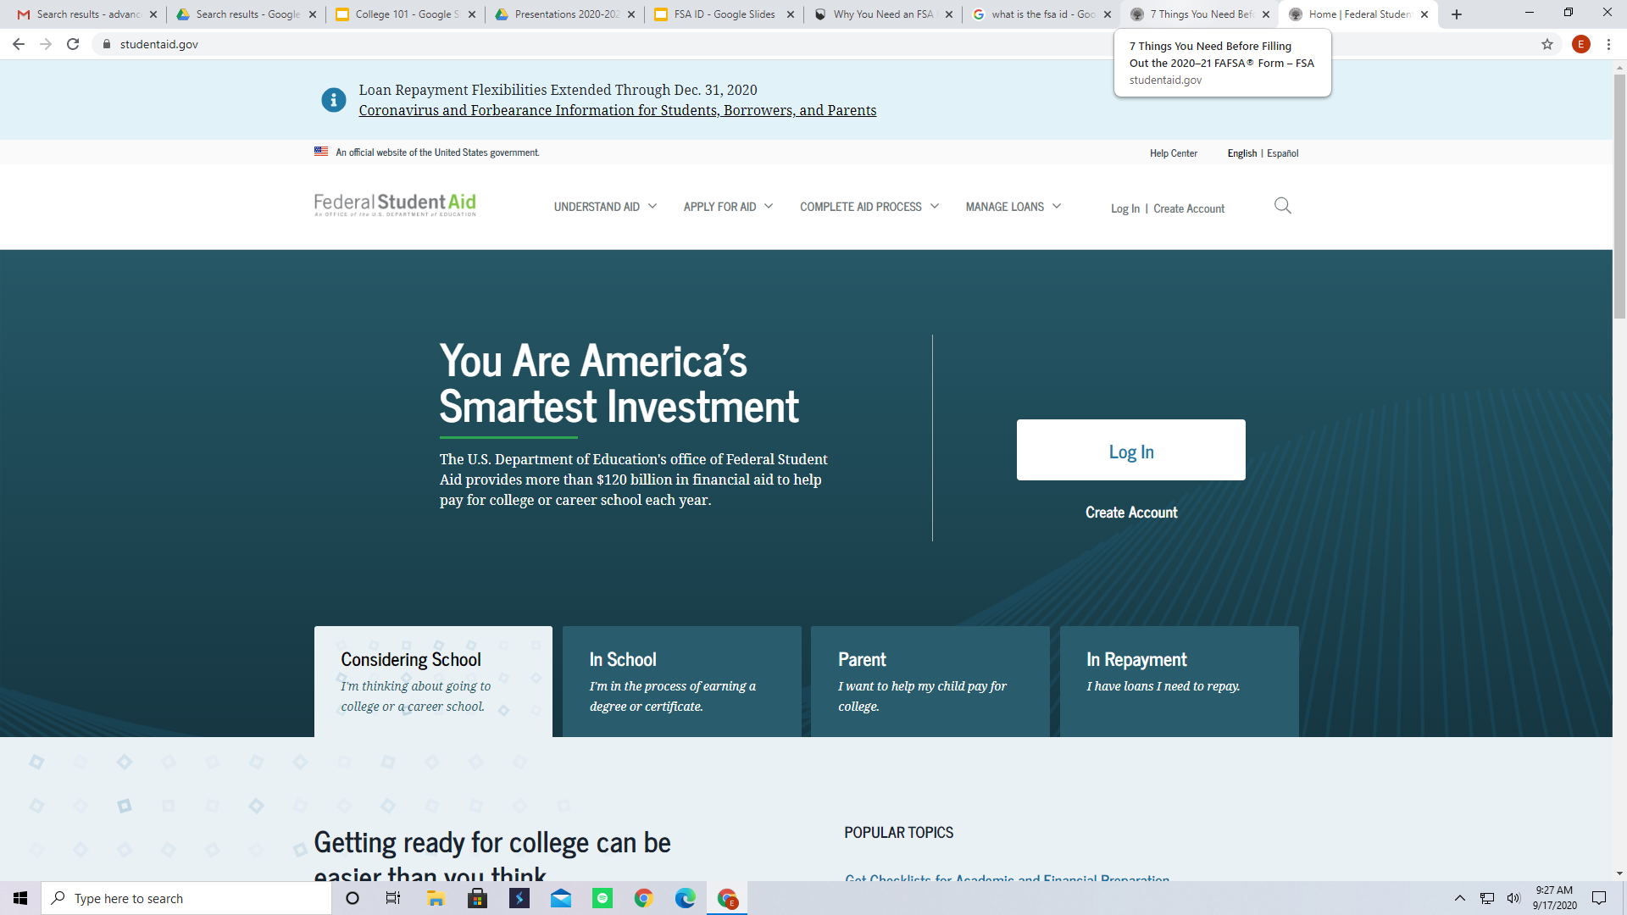
Que es el FAFSA?
El FAFSA (desafortunadamente) no le garantiza dinero gratuito al estudiante, pero puede abrir puertas de apoyo económico para costear la universidad.
Antes de aplicar se tiene que registrar, obteniendo un FSA ID
El estudiante estará aplicando a un paquete de ayuda de fondos federales y estatales
FREE APPLICATION FOR STUDENT AID
Cal Grant (State of CA)
Pell Grant (Federal)
Middle Class Scholarship
CA College Promise (CCC only)
Scholarships (varies by school)
Subsidized Loan
Unsubsidized Loan
Work study

Slide 4
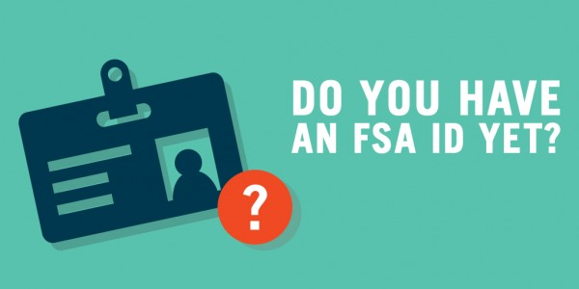
FSA ID
Es la única manera de obtener acceso a la aplicación del FAFSA y hacer correcciones si es necesario.
El FSA ID está conectado con los seguros sociales y es utilizado para ingresar, conectar los ingresos con el IRS y firmar la aplicación de forma electrónica.
Es la forma mas rápida de firmar la aplicación y procesar la aplicación.
Con estas claves el estudiante también puede tener acceso otros programas financieros del gobierno.
Padres sin SS# no pueden aplicar para un FSA ID, tendrán que imprimir y firmar una hoja y mandarla por correo .
Importante de mantener estos documentos confidenciales y fuera del alcance de extraños
Guarde las claves para utilizar por los siguientes 4-5 años.

Slide 5
Mantenga esta información a mano
Seguro Social del estudiante y un padre
Correo electrónico personal (no utilizar correo electrónico de la escuela)
Correo electrónico de un padre
Número de teléfono celular de padre y estudiante

Slide 6
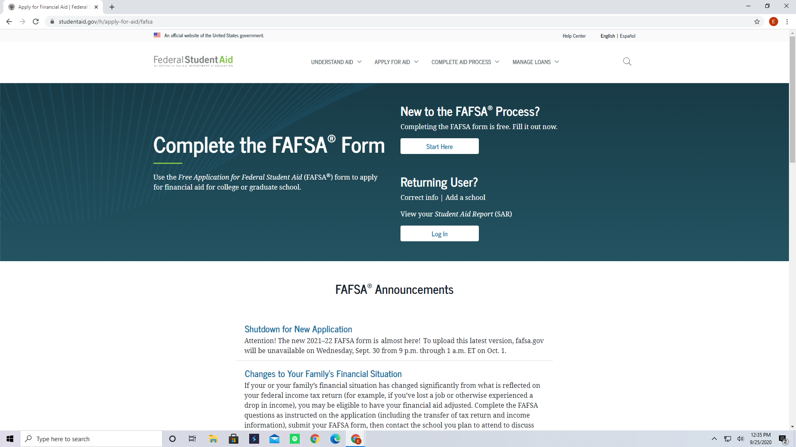
www.fafsa.ed.gov
Nuevo estudiante

Slide 7
Selecione “I am a student”
Crear un FSA ID

Slide 8
Selecionar “Get Started”

Slide 9
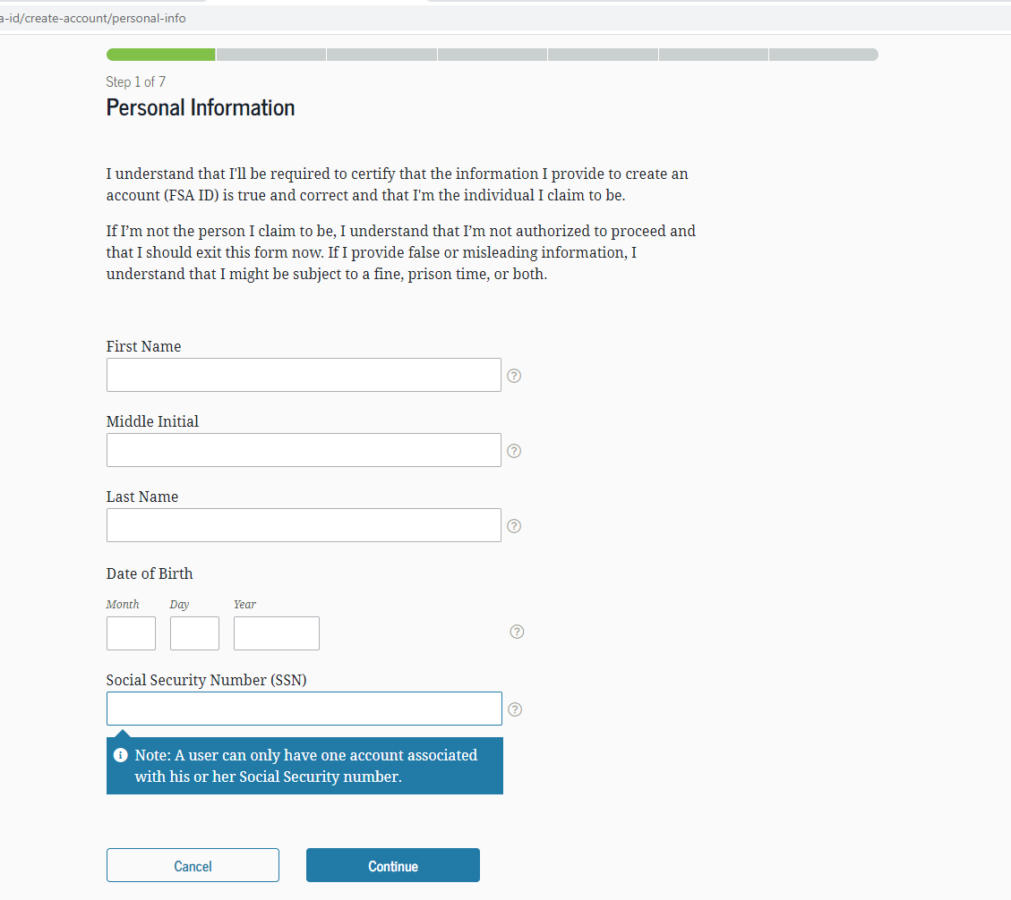
Nombre Legal
*como aparece en el SS#
Revise que la fecha de nacimiento esté correcta
Revise que el seguro social esté correcto

Slide 10
Nombre de usuario
*sugerencia, nombre, apellido y un numero
Utilizar correo electrónico personal
*No utilice correo electrónico de la escuela
Contrasena

Slide 11
Direccion
*Direccion vigente
Numero de telefono celular

Slide 12
Seleccione la preferencia de comunicación
Opcional

Slide 13
Selecionar 4 preguntas de desafío

Slide 14
Revisar la información y asegurar exactitud

Slide 15
Verificar correo electronico y telefono
* Código se mandará a celular y correo para verificación
Pulsar en el botón de “Finish”.

Slide 16
Ahora estás listo para ingresar al FAFSA
nombre de usuario, teléfono o correo electrónico
*solo teléfono y correo verificado
Codigo de contrasena

Slide 17
Repaso
Verifique dos veces que los seguros sociales estén correctos y acuerden con la tarjeta de SS#
El estudiante utilice correo electrónico personal, no utilizar correo de la escuela
Verifique correo electronico y numero de celular para opción de recuperar clave
Padres sin SS# no pueden crear una cuenta de FSA ID
Solo se requiere un FSA ID de un padre
La aplicación abre Octubre 1 y cierra Marzo 2 (No espere para el último momento para enviarla)

Slide 18
Preguntas?
contactenos con preguntas visitandonos en la página web:
www.ontocollege.org
info@ontcollege.org

